Slide 1
FACULDADE DE TECNOLOGIA DE JAÚ
SISTEMAS PARA INTERNET
Titulo do Trabalho
NOME DOS ALUNOS
Nome do Orientador :

Slide 2
INTRODUÇÃO
Contextualização do Tema e delimitação;

Slide 3
PROBLEMATIZAÇÃO

Slide 4
OBJETIVO

Slide 5
JUSTIFICATIVA

Slide 6
METODOLOGIA

Slide 7
FERRAMENTAS UTILIZADAS
Para o desenvolvimento do sistema web, foi utilizado as seguintes tecnologias:
* Somente citar...............

Slide 8
MODELO DE NEGÓCIOS
INSERIR A FIGURA DO CANVAS DO SISTEMA

Slide 9
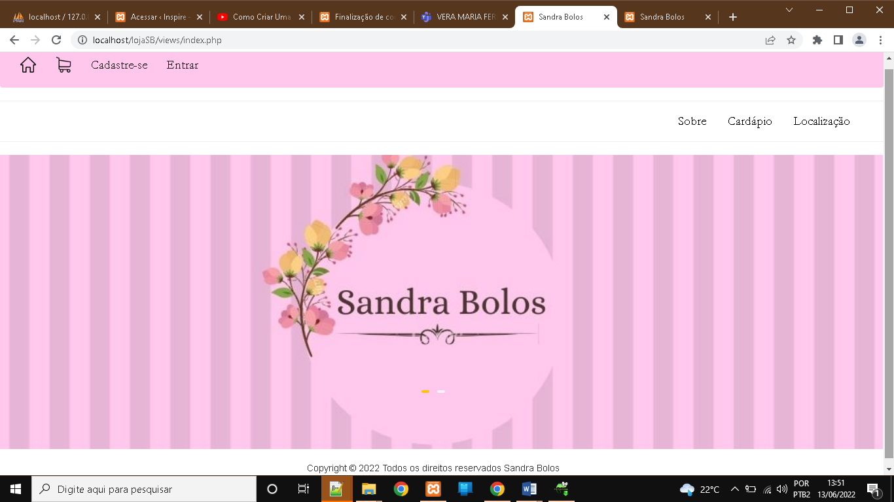
Apresentação do Sistema Web

Slide 10
CONCLUSÕES

Slide 11
FACULDADE DE TECNOLOGIA DE JAÚ
SISTEMAS PARA INTERNET
OBRIGADO!!!

